Slide 1
DOS NIÑOS MUY DISTINTOS. II CRONICAS.24 Y 34.
INTRODUCCIÒN:
En este estudio veremos dos jóvenes o dos niños muy distintos estos niños son Joàs y Josìas, ambos eran muy niños cuando empezaron a reinar.
Desde muy niños ellos tuvieron una responsabilidad muy gran, porque a esa edad en ves de estar jugando como otros niños sin preocuparse de nada.
Ellos ya tenían una gran responsabilidad sobre sus hombros.
Muchas veces creemos que los niños no pueden aprender a conocer a Dios, los padres no estudian con sus niños por que dicen no van a entender la Biblia esta pequeño todavía es una gran equivocación eso.

Slide 2
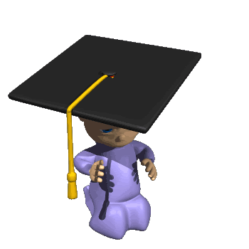
EL NIÑO JOÀS. II CRONICAS.24.
A veremos primeramente al niño Joàs sus cualidades y también lo malo que el hizo.
Joàs tenia apenas siete año cuando empezó a reinar.
II Cronicas.24:1.
Desde muy temprana edad El ya tenia una gran responsabilidad sobre El.
Dirigir reinar sobre un pueblo que eran tan inmenso como la arena del mar, era una responsabilidad muy grande sobre El.

Slide 3
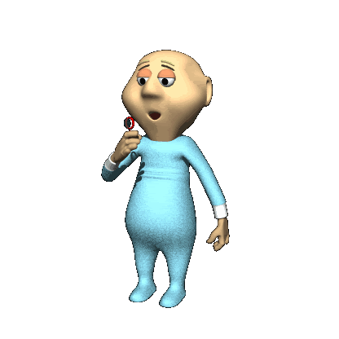
El comenzó muy bien hizo lo bueno y lo recto, pero hasta cierto punto.
II Cronicas.24:2.
Allí esta lo malo El hizo lo recto y bueno delante de Dios, pero hasta cierto punto de su vida, cuando estuvo vivo el sacerdote Joiada.
El anduvo en los caminos rectos de Dios, pero cuando murió El sacerdote Joiada.
El se desvió de Dios, posiblemente la influencia buena del sacerdote Joiada influyo mucho sobre El.
Pero cuando murió El sacerdote El dejo de hacer lo bueno.

Slide 4
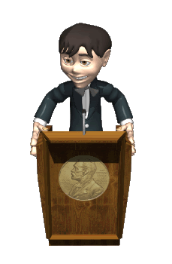
1. Nosotros podemos empezar muy bien haciendo las cosas muy buenas para Dios, pero después nos desviamos o nos desanimamos y dejamos de servir a Dios, perdemos nuestro primer amor.
Apocalipsis.2:4.
Muchos empiezan bien, pero no terminan su carrera se quedan a medio camino.
2. Muchos son fieles por que sus padres son fieles, pero cuando ya los padres no son fieles tampoco los hijos son fieles.
3. La esposa es fiel cuando su esposo es fiel, cuando ya su esposo o esposa deja de asistir a la reunión ella también deja de servir a Dios.

Slide 5
4. Muchos miembros son fieles cuando el predicador sigue fiel, pero cuando el predicador ya no es fiel ellos dejan de ser fiel.
5. Como decía un hermano yo no se si después que yo muera mi familia va seguir siendo fiel, y es cierto muchas veces pasa eso son fieles cuando esta la cabeza del hogar pero cuando ya no esta dejan de ser fieles.
Y no debería ser así deberíamos de llegar hasta el final como el aposto Pablo dijo:
“He terminado mi carrera”.
II Timoteo.4:6-8.

Slide 6
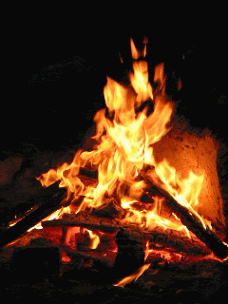
Veremos lo bueno que hijo Joàs:
1. Decidió restaurar la casa del Señor. II Cronicas.24:3.
El comenzó a restaurar la casa del Señor eran un gran paso y quería que se hiciera lo mas rápido posible.
II Cronicas.24:5.
2. Mando hacer un arca para que el pueblo echara las contribuciones para empezar la restauración de la casa del Señor.
II Cronicas.24:8.
3. La casa fue terminada y restaurada.
II Cronicas.24:14.
Tanto que empezaron a ofrecer holocausto en la casa del Señor continuamente.
II Cronicas.24:14.

Slide 7
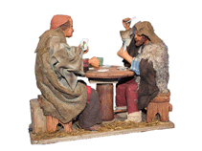
Todo hasta iba muy bien, pero después de la muerte del sacerdote todo cambio.
II Cronicas.24:17-18.
Abandonaron la casa del Señor y comenzaron a servir a las Aseras y a los ídolos.
Comenzó la maldad del rey Joàs. Dios les envió profeta para que se volvieran a Dios, pero ellos no escucharon.
II Cronicas.24:19.
Que lastima cuando nosotros nos desviamos y no queremos oír a los hermanos que vienen a nosotros para ayudarnos o no queremos escuchar la exhortación que se nos hace.
Hebreos.13:22.

Slide 8
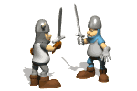
Debemos de ser humildes y aceptar la palabra de exhortación ya que es para nuestro provecho nuestra salvación.
Pero muchos nos enojamos y criticamos al hermano que nos exhorta.
Mato al hijo del sacerdote Joiada.
II Cronicas.24:20-22.
El no se acordó de la amistad que había tenia con Joiada, mato a su hijo solo por que este le exhorto para que volviera a Dios.
Su destino.
II Cronicas.24:25.
Sus mismo siervos lo mataron, el abandono al Señor, El Señor también lo abandono y su destino final llego con su muerte lo asesinaron sus propios siervos.

Slide 9
Tarde o temprano Dios nos va a juzgar por lo que hallamos echo sea malo o bueno.
II Corintios.5:10.
Por eso debemos de hacer lo que Dios nos manda hasta la muerte, se fiel hasta la muerte.
Apocalipsis.2:10.
Podemos empezar muy bien pero si no somos fieles hasta la muerte no podremos obtener el premio la vida eterna, el empezar no nos garantiza la vida eterna.

Slide 10
EL NIÑO JOSÌAS. II CRONICAS.34.
El otro ejemplo es del niño Josìas, que tenia 8 años cuando empezó a reinar sobre Israel.
II Cronicas.34:1.
Ya desde muy temprana edad El tenia una gran responsabilidad sobre sus hombros dirigir reinar sobre un pueblo.
El hizo lo bueno y lo recto delante de Dios, anduvo en los caminos de su padre David no se aparto ni a derecha ni a izquierda.
II Cronicas.34:2.
Comenzó a buscar a Dios desde muy temprana edad.
II Cronicas.34:3.

Slide 11
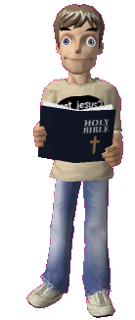
Que gran lección la de este niño comenzar a buscar a Dios desde muy temprana edad y es que eso es lo que Dios desea que le busquemos desde muy temprana edad.
Eclesias.12:1.
Los padres tienen una gran responsabilidad para que sus hijos busquen a Dios desde temprana edad.
Deuteronomio.6:7.
Ellos tiene que ser muy diligente en enseñar a sus hijos desde muy temprana edad. Como a Timoteo.
II Timoteo.3:15.
El desde niño empezó a saber las escrituras pero:
¿Quién se las enseño?
Su madre y su abuela.

Slide 12
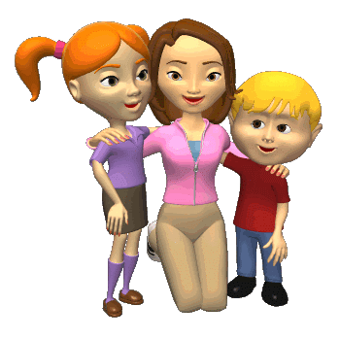
II Timoteo.1:5.
Ellas fueron muy diligentes en eso.
Comenzó su trabajo de purificar al pueblo de Israel quito derribo las aseras, las imágenes tallada, destruyo los altares altos donde ofrecían holocausto.
II Cronicas.34:3-4.
Purifico a Jerusalén.
II Cronicas.34:5.
Comenzó a reparar la casa del Señor.
II Cronicas.34:8.

Slide 13
Cuando hallaron el libro El rasgo sus vestiduras.
II Cronicas.34:19.
El sabia que por mucho tiempo habían estado sin ley de Dios.
¿Cuántas veces nosotros tomamos esta actitud?
Cuando alguien se desvía
¿Nos enojamos o seguimos sus errores?
Si seguimos sus errores vamos a ir como el otro ejemplo que vimos de Joàs.
Que escucho el consejo malo.
II Cronicas.24:17.
¿Qué actitud vamos a tomar?
¿Seguir a aquellos que se desvían o a Dios?

Slide 14
El hizo un pacto en andar en pos del Señor y guardar sus mandamientos.
II Cronicas.34:31-33.
El fue una gran influencia para el pueblo, mientras El estuvo vivo el pueblo fue fiel al Señor todos los días.
¿Cómo es nuestra influencia buena o mala?
¿Anima a otros a ser fiel o a ser infiel?
Imitemos este gran ejemplo de este niño Josìas.
Hermanos hemos vistos dos ejemplos de dos niños ambos hicieron cosas buenas pero uno siguió hasta el fin de su muerte fiel a Dios, el otro empezó bien pero termino mal.
¿A cual de los dos imitaremos?

Slide 15
CONCLUSIÒN:
Hemos vistos dos ejemplos de dos niños que en algo sus vidas fueron parecidas.
1. Ambos fueron niños cuando empezaron a reinar.
2. Ambos restauraron la casa del Señor.
3. Uno fue fiel al Señor hasta que vivió el sacerdote, el otro fue fiel hasta su muerte.
4. Ambos tuvieron la ley de dos, Joàs a través de los profetas pero no los escucho sino que lo mato. Josìas a través del libro que hallo y su actitud fue muy buena, hizo pacto y fue de buena influencia para el pueblo.
5. Ambos murieron uno sin honor el otro con honor.
Allí están la diferencia de ambos espero que Dios nos ayude para que podamos imitar lo bueno y llegar hasta el final para obtener la vida eterna que Dios nos tiene preparada.

Slide 16
DIOS NOS BENDIGA A TODOS.

